Slide 1

新统学活动第二季
python培训
北京师范大学统计学院研会

Slide 2
目录
1. Python 是什么
2. Python 能做什么
3. Python 的优势
4. Python 的安装步骤
5. 包的介绍
6. 包的安装
7. 基础知识
8. 有趣的图形

Slide 3
1. Python 是什么
是一种广泛使用的解释性，高级编程，通用型编程语言。
第一版 吉多 · 范罗苏姆 发布于 1991 年

Slide 4
2. Python 能做什么
数据处理
数据清洗
数据建模
图形的绘制
爬虫
特征工程
机器学习算法
图像识别

Slide 5
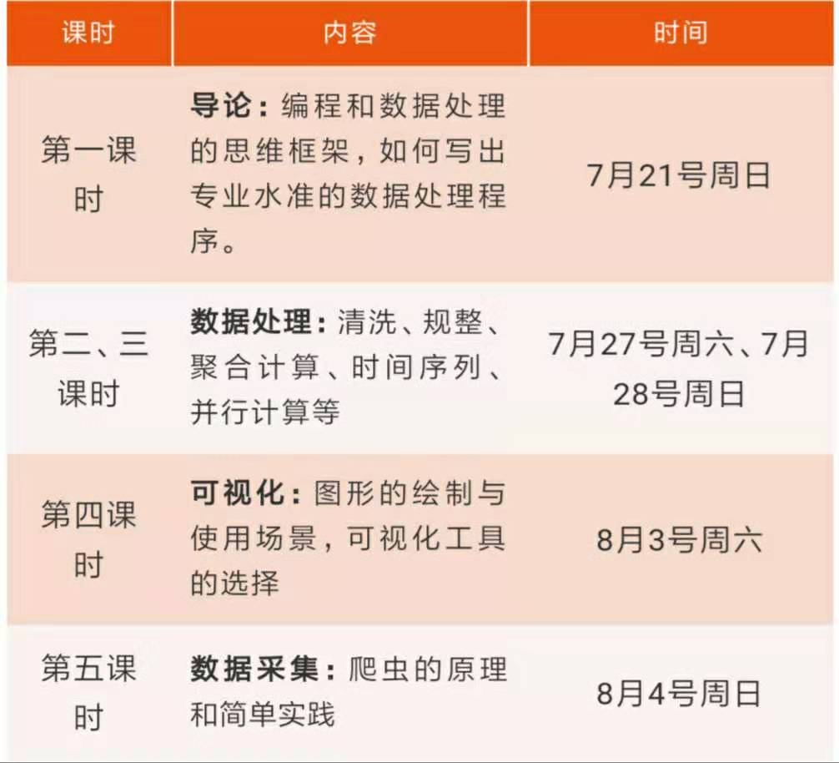
2. Python 能做什么
数据处理
数据清洗
数据建模
图形的绘制
爬虫
爬虫
特征工程
机器学习算法
图像识别

Slide 6
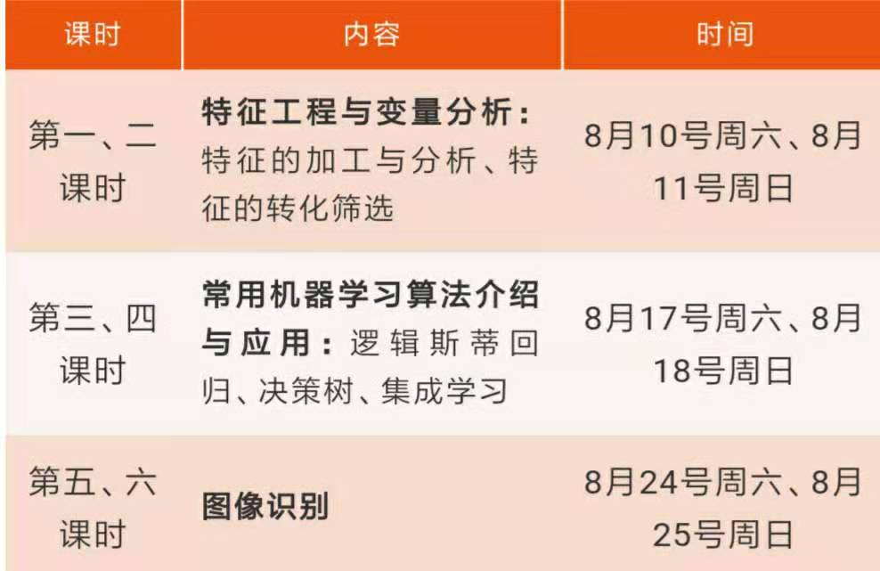
2. Python 能做什么
数据处理
数据清洗
数据建模
图形的绘制
特征工程
机器学习算法
图像识别

Slide 7
3. Python 的优势
Python相对于C、C++等编译型语言能够节省编程时间。
用Python编写的代码更容易阅读、调试和扩展。
编写游戏、创建Web应用程序、解决商业问题以及供各类公司开发内部工具。
胶水代码 能够轻松地 集成C、C++以及Fortran代码。

Slide 8
4. Python 的安装步骤
1.下载anaconda
https://www.anaconda.com/distribution/

Slide 9

4. Python 的安装步骤（Windows）
1.下载anaconda
https://www.anaconda.com/distribution/

Slide 10
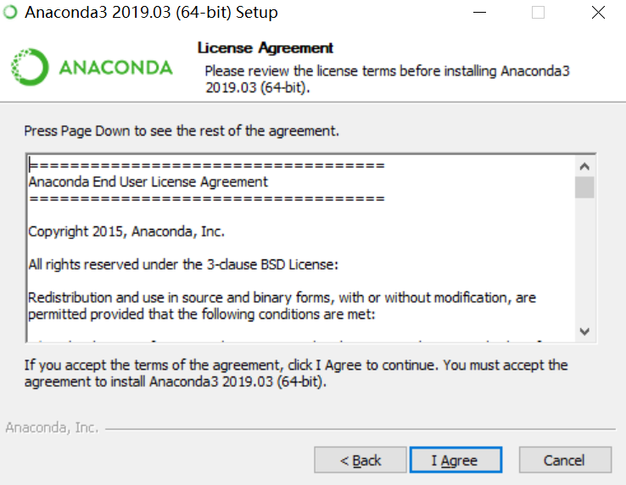
4. Python 的安装步骤
1.下载anaconda
https://www.anaconda.com/distribution/

Slide 11
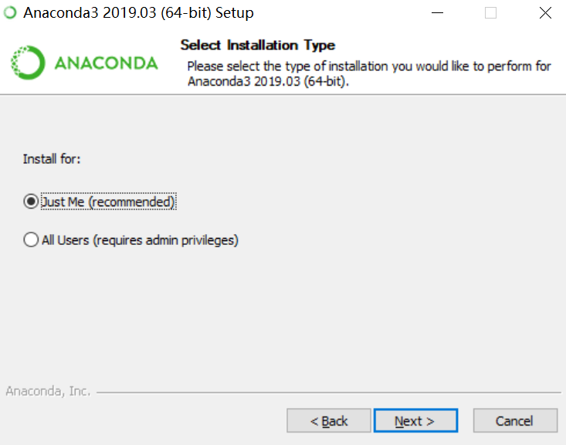
4. Python 的安装步骤
1.下载anaconda
https://www.anaconda.com/distribution/

Slide 12
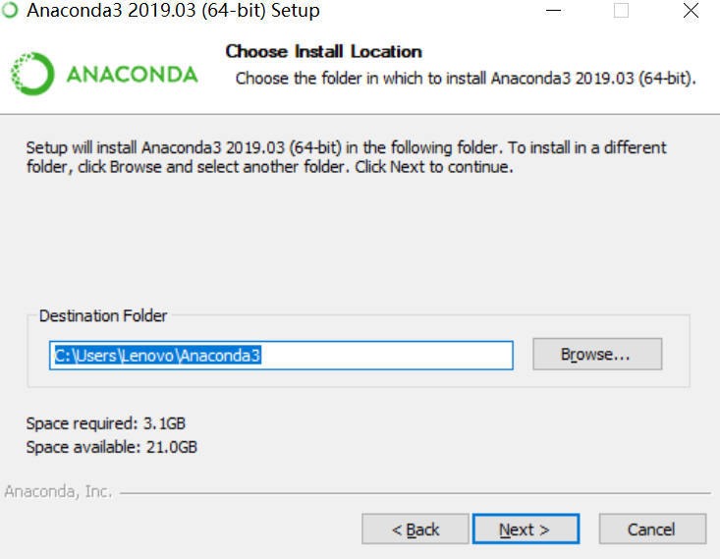
4. Python 的安装步骤
1.下载anaconda
https://www.anaconda.com/distribution/

Slide 13
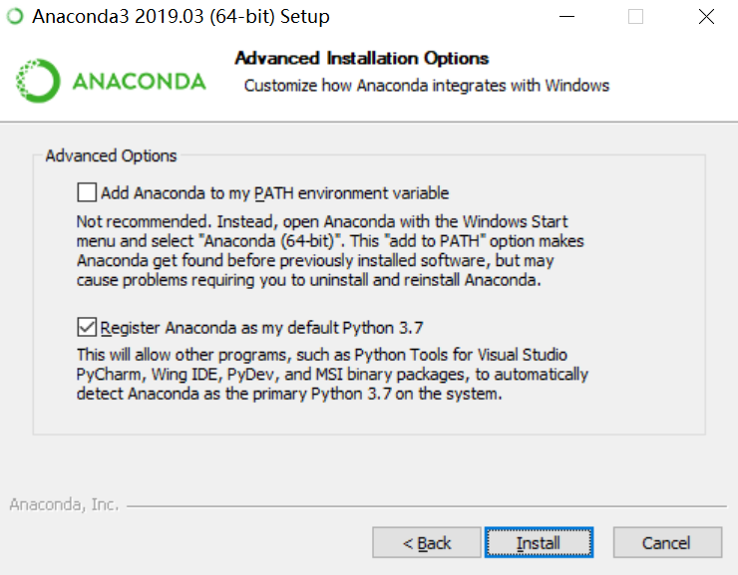
4. Python 的安装步骤
1.下载anaconda
https://www.anaconda.com/distribution/

Slide 14
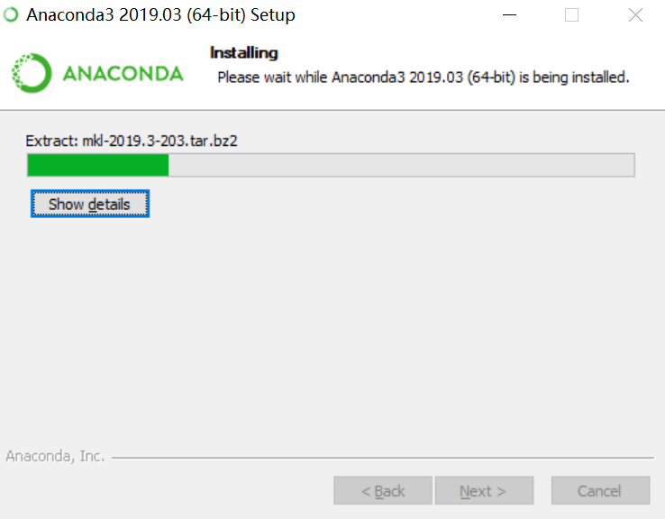
4. Python 的安装步骤
1.下载anaconda
https://www.anaconda.com/distribution/

Slide 15

4. Python 的安装步骤
1.下载anaconda
https://www.anaconda.com/distribution/

Slide 16

4. Python 的安装步骤
1.下载anaconda
https://www.anaconda.com/distribution/

Slide 17
4. Python 的安装步骤
1.下载anaconda
https://www.anaconda.com/distribution/

Slide 18
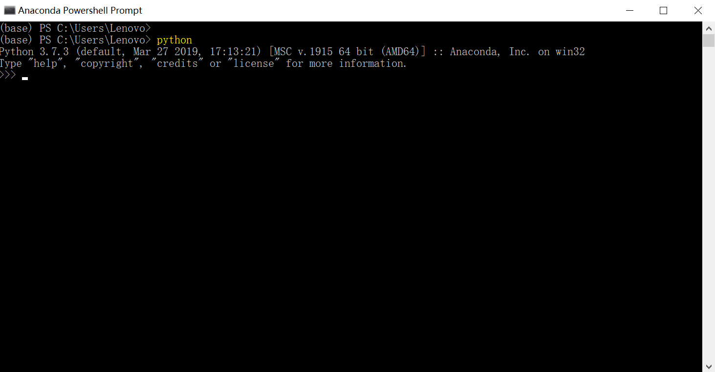
4. Python 的安装步骤
1.下载anaconda
https://www.anaconda.com/distribution/

Slide 19
4. Python 的安装步骤
1.安装成功anaconda https://www.anaconda.com/distribution/
（ Windows，Mac，Linux）
2.自动安装成功了Spyder ，Jupyter notebook等等
3.使用 Jupyter 选择一个浏览器打开即可

Slide 20
5. 包的介绍
Anaconda 是一个免费开源的python 语言的发行版本，是一个软件包管理系统，其拥有1400个适用于Windows，Linux，MacOS 数据科学软件包，其中 jupyter 、 pandas 、 matplotlib 、 numpy等包。另一个好处对于初学者来说，原版的python在使用的时候非常麻烦，特别是在添加库、升级库的时候总是会报好多错误。 而 Anaconda 相当于一个python的整合包较少出现错误（推荐的理由）。

Slide 21
5. 包的介绍
Jupyter Notebook是一个交互式笔记本,于创建和共享文学化程序文档，支持实时代码，数学方程，可视化和 markdown。
用途包括：数据清理和转换，数值模拟，统计建模，机器学习等等，代码可以实时的生成图像，视频，LaTeX和JavaScript

Slide 22
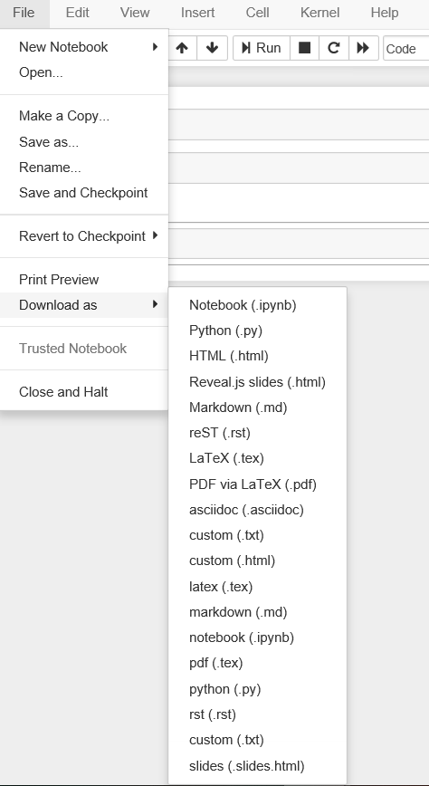
5. 包的介绍
Jupyter Notebook代码可以实时的
生成图像，视频，LaTeX和JavaScript等。

Slide 23
5 . 包的介绍
Jupyter Notebook 有两种键盘输入模式。编辑模式，允许你往单元中键入代码或文本；这时的单元框线是绿色的。命令模式，键盘输入运行程序命令；这时的单元框线是灰色。
Shift+Enter : 运行本单元，选中下个单元
Ctrl+Enter : 运行本单元
Alt+Enter : 运行本单元，在其下插入新单元
Y：单元转入代码状态
M：单元转入markdown状态（标注功能，实践）
A ：在上方插入新单元
B：在下方插入新单元
X：剪切选中的单元
Shift +V：在上方粘贴单元

Slide 24
5. 包的介绍
Numpy是Python科学计算的基础包，主要能解决：
快速⾼效的多维数组对象ndarray。
⽤于对数组执⾏元素级计算以及直接对数组执⾏数学运算的 函数。
⽤于读写硬盘上基于数组的数据集的⼯具。
线性代数运算、傅⾥叶变换，以及随机数⽣成。

Slide 25
5. 包的介绍
Pandas 包提供了快速便捷处理结构化数据的⼤量数据结构和函数：
pandas对象是DataFrame，它是 ⼀个⾯向列（column-oriented）的⼆维表结构，另⼀个是 Series，⼀个⼀维的标签化数组对象。 pandas兼具NumPy⾼性能的数组计算功能以及电⼦表格和关系型数据库（如SQL）灵活的数据处理功能。它提供了复杂精细的索引功能，以便更为便捷地完成重塑、切⽚和切块、聚合以及选 取数据⼦集等操作。因为数据操作、准备、清洗是数据分析最重要的技能。

Slide 26
5. 包的介绍
有标签轴的数据结构，⽀持⾃动或清晰的数据对⻬。这可以 防⽌由于数据不对⻬，和处理来源不同的索引不同的数据， 造成的错误。
集成时间序列功能。
相同的数据结构⽤于处理时间序列数据和⾮时间序列数据。
保存元数据的算术运算和压缩。
灵活处理缺失数据。
合并和其它流⾏数据库（例如基于SQL的数据库）的关系操 作。 。

Slide 27
5. 包的介绍
Matplotlib 是最流⾏的⽤于绘制图表和其它⼆维数据可视化
的Python库。
Matplotlib 使⽤最⼴泛的可视化包之一。
并且它和其它⽣态⼯具配合也⾮常完美。
作为默认的可视化⼯具。

Slide 28
5. 包的介绍
Scikit-learn 是Python的通⽤机器学习⼯具包。
⼦模块包括：
分类：SVM、近邻、随机森林、逻辑回归等等。
回归：Lasso、岭回归等等。 聚类：k-均值、谱聚类等等。
降维：PCA、特征选择、矩阵分解等等。
预处理：特征提取、标准化。
。

Slide 29
5. 包的介绍
Statsmodels 是⼀个统计分析包，包含经典统计学和经济计量学的算法。
包括如下⼦模块：
回归模型：线性回归，⼴义线性模型，健壮线性模型，线性混合效应模型等等。
⽅差分析（ANOVA）。
时间序列分析：AR，ARMA，ARIMA，VAR和其它模型。
⾮参数⽅法： 核密度估计，核回归。 统计模型结果可视化。
Statsmodels 更关注与统计推断，提供不确定估计和参数 p 值。相反的，scikit-learn注重预测。 。

Slide 30
6. 包的安装
安装包命令：conda install package_name
更新包命令：conda update package_name
安装包命令：pip install package_name
更新包命令：pip install -- update package_name
不要使用 pip 安装。使用 conda 升级，易导致环境发⽣问题

Slide 31
7. 基础知识
常量与变量
常量：一些确定的数值，定义之后约定，不能更改其值，比如 0.3，9，pi。
一般情况下，在python中约定大写的名称作为常量，
例：整数常量：DATE=24
小数常量：PI=3.1415926
字符常量：GENDER=‘男’
空常量 ：NULL=‘ ’
为什么要使用符号常量
符号常量能够比直接常量能提供更丰富的信息，便于阅读，增强可读性
比如 pi，E（均值），V（方差）

Slide 32
7. 基础知识
变量指的是在程序运行的过程中存储可以变化的数据。
变量的本质是内存单元，内存单元可以存储数据，也可以将存储的数据读出来。
定义其值之后，任何时刻都可以更改其值
a=1
a=a+1

Slide 33
7. 基础知识
变量名命名规则:变量名需要恪守以下规范：
必须以字母、下划线或美元符号开头
只能出现字母、下划线、数字，美元符号，不得出现任何其他符号或空格
不能使用保留字作为名字(一些特殊的关键字 ×if = 3 ×not = 3 )
在同一使用范围内，所有变量、函数、类、对象等的名称不得重复
红色的是 c 语言的命名规则，python 中变量名是不能出现美元符

Slide 34
7. 基础知识
推荐变量名命名方法：驼峰命名法
采用有意义的英文单词或缩写，不推荐使用拼音、无意义单词、单个字母、数字编号
变量由多个英文单词构成，不间隔下划线、短横线、点号或者其他符号
第一个单词全部小写，从第二个单词开始，首字母大写，以断开每个单词
变量的单词应能够清晰、准确地表达此变量的意义和作用
比如，现在我们需要用一个变量表示
中国的人口 population_of_China
河南省的国民生产总值 gdpOfHenan
目的：增强编程的可读性

Slide 35
7. 基础知识
数据类型
1.整数：10、100
int函数取整函数 int(3.6) int(12.16)
2,浮点数：小数 1.5
float函数用于将整数和字符串转换成浮点数。两种皆可float(123) float(‘123’)
3,字符串：用于编程，概念说明、函数解释、
str函数str() 函数将对象转化为适于阅读的形式。str(‘run’)
转义字符 换行：‘\n’ 单引号’\’’
单引号字符串 ’ ’ 双引号字符串 “ ”
三单引号字符串 ’’’ ’’’ 三双引号字符串 ””” ”””
区别 print("I\ncan\nprint")
print('''i
love
you''')可以直接打印多行内容

Slide 36
7. 基础知识
数据类型
4,字典：字段是Python是字典中唯一的键-值类型，是Python中非常重要的数据结构，
因其用哈希的方式存储数据，速度非常快。
直接输入：Dict={‘name’:’nick’,’age’:’20’}
动态创建：Dict={}
Dict[‘name’]=‘nick’
Dict[‘age’]=‘20’
若值相同：Dict = dict.fromkeys([‘A’,‘B’],[3,0])
Dict = dict.fromkeys([‘A’,‘B’],0)一般用来初始化
str(Dict)将字典形式返回为字符串形式
5,布尔型：两个值True False 3>2 int(3>2) = 1

Slide 37
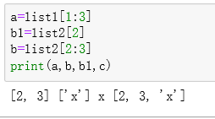
7. 基础知识
数据类型
6,列表list：又名序列，是python中的最基本的数据结构，序列中的每个元素一个
“元”，并由索引，规定第一个位置为 0。
序列可以进行索引，切片，加，乘，检查成员
创建列表：把逗号分隔的不同的数据项使用方括号括起来即可
list1=[1,2,3,4,5]
list2=['y','baidu','x','google’]
list3=[1, 2, 3, 4, 5, 'y', 'baidu', 'x', 'google’]
索引 ： list1[0] , list2[1:3]
添加元素：list1.append(1), list1.append(‘huefi’)
删除元素：del list1[1] print(list1)
加(合并)： list1+list2，× a=list1[1:3]，b=list2[2],type(b)=st不能加
乘(复制)： list1*4
循环： for x in list1：print （x）

Slide 38
7. 基础知识
数据类型
6,列表list常用函数
判断是否一致： import operator as op op.eq(list1,list2)
个数，长度： len（list)
最大值，最小值： max（list）min（list）条件为列表里面为数值型Maximum Minimum
计数，某个元素出现的个数：list.count(“列表的任意一个元素”)
一个列表+另一个列表的某些元素：list1.extend（list2[2:3]）list1变为list1+ list2[2:3]
某个元素的位置： list.index(“列表的任意一个元素”)
将元素插到特定位置： list.insert(‘位置’“要插入的元素”) list1.insert(2,'y’)
（列表里面嵌入列表） list1.insert(2,[3,4,‘y‘])
移除某一个值： list.remove(“列表的任意一个元素”)
全部删除 : for x in range(list.count(‘某一个元素’))：
list.remove(‘某一个元素’)
for循环中的可迭代对象可以循环读取的对象
range相当于一个列表list

Slide 39
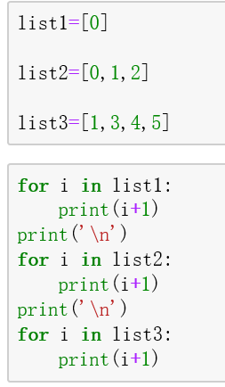
7. 基础知识
数据类型
6,列表list常用函数
判断是否一致：import operator as op op.eq(list1,list2)
个数，长度：len（list)
最大值，最小值：max（list）min（list）条件为列表里面为数值型
计数，某个元素出现的个数：list.count(“列表的任意一个元素”)
一个列表+另一个列表的某些元素：list1.extend（list2[2:3]）list1变为list1+ list2[2:3]
某个元素的位置： list.index(“列表的任意一个元素”)
将元素插到特定位置： list.insert(‘位置’“要插入的元素”) list1.insert(2,'y’)
（列表里面嵌入列表） list1.insert(2,[3,4,‘y‘])
移除某一个值： list.remove(“列表的任意一个元素”)
全部删除 : for x in range(list.count(‘某一个元素’))：
list.remove(‘某一个元素’)
for循环中的可迭代对象可以循环读取的对象
range相当于一个列表list

Slide 40
7. 基础知识
数据类型
6,列表list常用函数
pop函数：移除并返回列表元素默认为 index=-1，删除最后一个列表值。
List.pop(),list.pop(索引)
reverse函数：反向列表中元素list.reverse
sort:对原列表进行排序
list.sort(reverse=False)
reverse -- 排序规则，reverse = True 降序， reverse = False 升序(默认)。

Slide 41
7. 基础知识
数据类型
7,元组tuple
Python的元组与列表类似，不同之处在于元组的元素不能修改。
元组使用小括号，列表使用方括号。
特殊之处：不可以修改×tuple=(1,2,3,4,5)， tuple[1]=3
√list= [1,2,3,4,5], list[1]=3
当有一个元素的时候需要加‘，’，

Slide 42
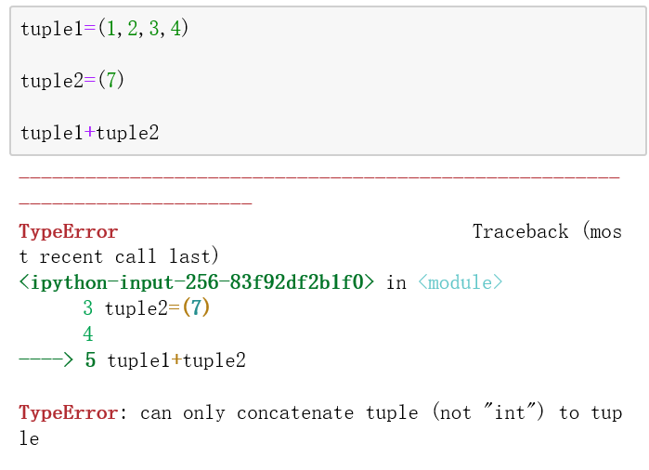
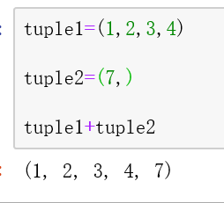
7. 基础知识
数据类型
7,元组tuple
Python的元组与列表类似，不同之处在于元组的元素不能修改。
元组使用小括号，列表使用方括号。
特殊之处：不可以修改×tuple=(1,2,3,4,5)， tuple[1]=3
√list= [1,2,3,,4,5], tuple[1]=3
当有一个元素的时候需要加‘，’，

Slide 43
7. 基础知识
数据类型
7,元组tuple
Python的元组与列表类似，不同之处在于元组的元素不能修改。
元组使用小括号，列表使用方括号。
特殊之处：不可以修改×tuple=(1,2,3,4,5)， tuple[1]=3
√list= [1,2,3,,4,5], tuple[1]=3
当有一个元素的时候需要加‘，’，
Del函数: (删除) 元组中的元素值是不允许删除的，
但我们可以使用del语句来
删除整个元组

Slide 44
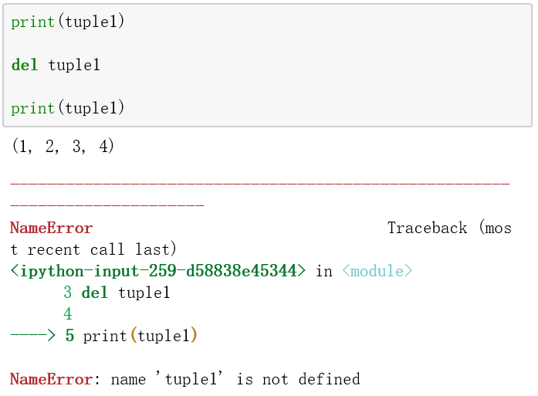
7. 基础知识
数据类型
7,元组tuple

Slide 45
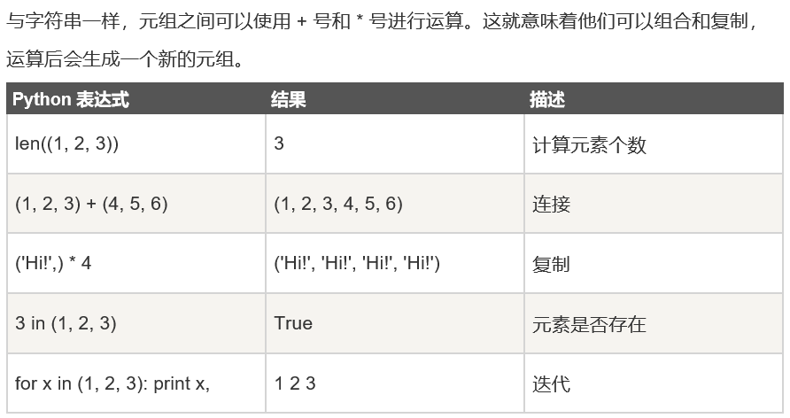
7. 基础知识
数据类型
7,元组tuple

Slide 46
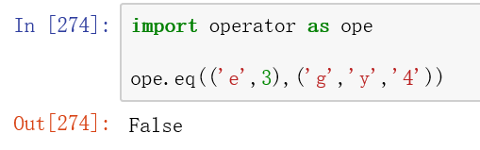
7. 基础知识
数据类型
7,元组tuple
Python的元组与列表类似，不同之处在于元组的元素不能修改。
元组使用小括号，列表使用方括号。
特殊之处：不可以修改×tuple=(1,2,3,4,5)， tuple[1]=3
√list= [1,2,3,,4,5], tuple[1]=3
当有一个元素的时候需要加‘，’，
Del函数 ：（删除）元组中的元素值是不允许删除的，但我们可以使用del语句来
删除整个元组
判断是否一致：和列表一致

Slide 47
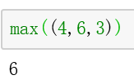
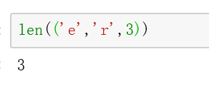
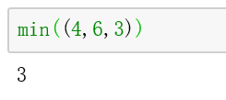
7. 基础知识
数据类型
7,元组tuple
Python的元组与列表类似，不同之处在于元组的元素不能修改。
元组使用小括号，列表使用方括号。
特殊之处：不可以修改×tuple=(1,2,3,4,5)， tuple[1]=3
√list= [1,2,3,,4,5], tuple[1]=3
当有一个元素的时候需要加‘，’，
Del函数 ：（删除）元组中的元素值是不允许删除的，但我们可以使用del语句来删
除整个元组
判断是否一致：和列表一致
长度 len函数
最大值 max函数
最小值 min函数

Slide 48
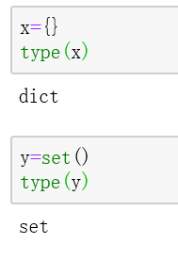
7. 基础知识
数据类型
8,集合：是一个无序的，不重复的序列
使用 {} 或 set（）创建集合，
注意和字典相区别，x = {}，是一个空字典

Slide 49
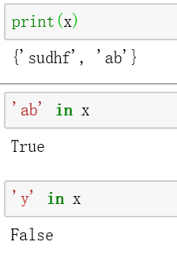
7 . 基础知识
数据类型
8,集合：是一个无序的，不重复的序列
使用 {} 或 set（）创建集合，注意和字典相区别，x = {}，是一个空字典。
无序：不能用下标导出x={‘sudhf’,‘ab’,‘ab’} x[1] 会报错 ‘set’ object is not subscriptable’
不重复：创建集合时有重复的，会自动储存为无重复的，上例+print(x)
判断是否在集合内： in 来判断

Slide 50
7. 基础知识
数据类型
8,集合：是一个无序的，不重复的序列
使用 {} 或 set（）创建集合，注意和字典相区别，x = {}，是一个空字典。
无序：不能用下标导出x={‘sudhf’,‘ab’,‘ab’} 或x = set((‘sudhf’,‘ab’,‘ab’))
x[1] 会报错 ‘set’ object is not subscriptable’
不重复：创建集合时有重复的，会自动储存为无重复的，上例+print(x)
判断是否在集合内： in 来判断 ‘ab’ in x
set函数的特殊之处x={‘abcdae’} 与 x = set(‘abcdae’)不一致
集合运算：
a – b # 集合a中包含而集合b中不包含的元素
a|b # 集合a或b中包含的所有元素
a & b # 集合a和b中都包含了的元素
a ^ b # 不同时包含于a和b的元素
注引用： https://www.runoob.com/python3/python3-set.html

Slide 51
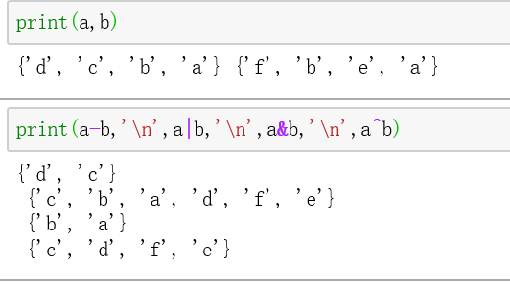
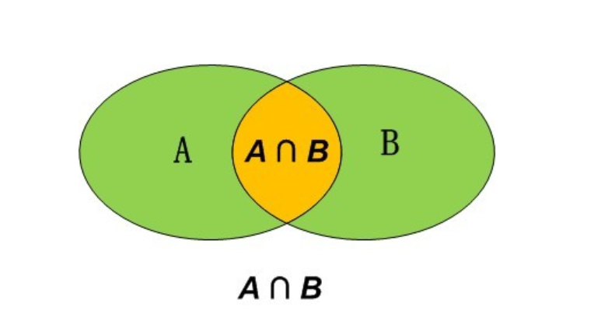
7. 基础知识
数据类型
8,集合：是一个无序的，不重复的序列

Slide 52
7. 基础知识
数据类型
8,集合：是一个无序的，不重复的序列
集合可以添加元素，可以为列表，元组，字典,集合
set_name.update(x)

Slide 53
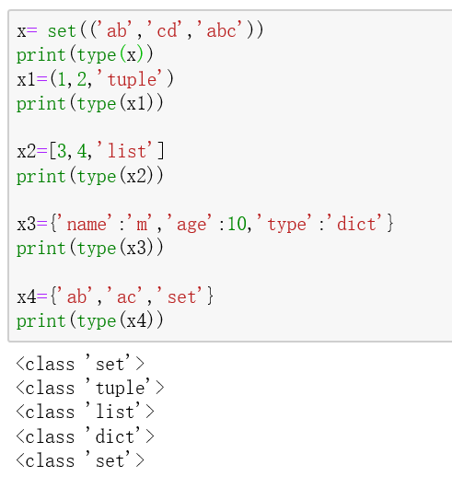
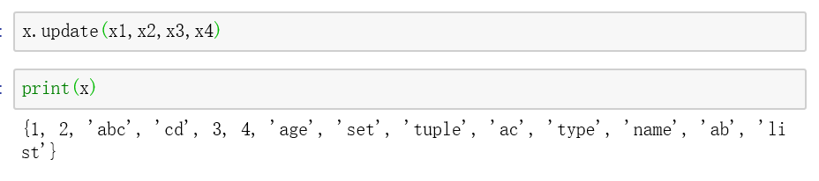
7. 基础知识
四个数据类型的总结

Slide 54
7. 基础知识
数据类型
8,集合：是一个无序的，不重复的序列
集合可以添加元素，可以为列表，元组，字典,集合
set_name.update(x)，多个元素时用逗号隔开
set_name.remove(x)，移除元素，只能移除一个元素，多个会出错
set_name.discard(x)，移除元素，只能移除一个元素，多个会出错
set_name.pop(x) ， 随机删除一个，集合里面实践，随机排序时候的第一个
len(set_name)， 计算集合内元素的个数
set_name.clear()， 清空集合
set_name.add(x) ， 添加一个元素，多个元素会出错
a.difference(b), a – b # 集合a中包含而集合b中不包含的元素
a.intersection(b), a & b # 集合a和b中都包含了的元素
a.symmetric_difference(b) a ^ b # 不同时包含于a和b的元素
a.union(b.) , a|b # 集合a或b中包含的所有元素

Slide 55
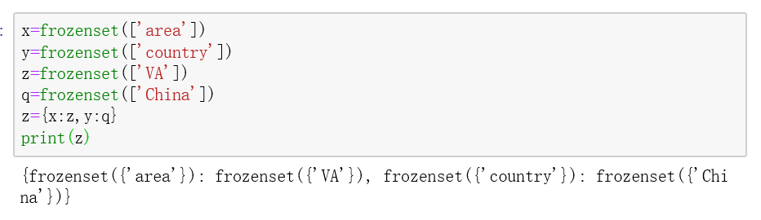
7. 基础知识
数据类型
9,不可变集合：是一个无序的，不重复的序列
使用frozenset函数来创建
x=frozenset([1,2,3,4,'a’])
不可变集合的作用主要用来做字典的键

Slide 56
7. 基础知识
函数
#函数是组织好的，可重复使用的，用来实现单一，或相关联功能的代码段。
#Python提供了许多内建函数，比如print()。
#但也可以自己创建函数，这被叫做用户自定义函数。
#函数代码块以 def 关键词开头，后接函数标识符名称和圆括号()。
#任何传入参数和自变量必须放在圆括号中间。圆括号之间可以用于定义参数。
#函数的第一行语句可以选择性地使用文档字符串—用于存放函数说明。
#函数内容以冒号起始，并且缩进。
#return [表达式] 结束函数，选择性地返回一个值给调用方。
不带表达式的return相当于返回 None。

Slide 57
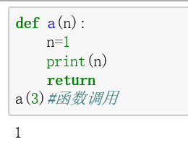
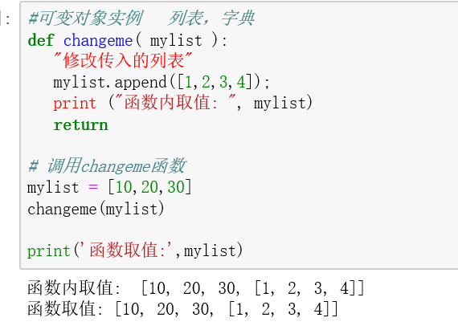
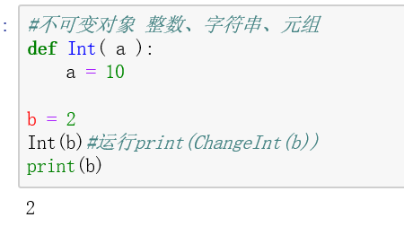
7. 基础知识
函数调用：
可变对象与不可变对象

Slide 58
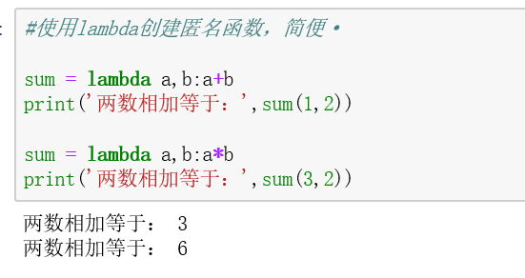
7. 基础知识
匿名函数：

Slide 59
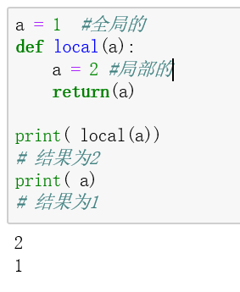
7. 基础知识
#python的作用域
#全局作用域(global)与局部作用域
#例子
#上面结果表明，def函数内改变局部作用域，但不会影响全局作用域
#在函数内部，引用全局变量，会直接报错，解决办法 globals

Slide 60
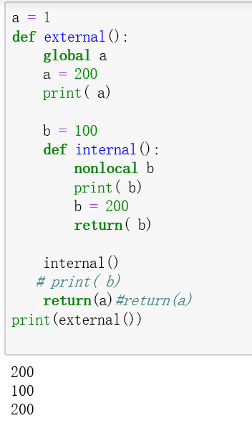
7. 基础知识
# 如果在一个内部函数里，对在外部函数内
（但不是在全局作用域）的变量进行引用，
那么内部函数就被认为是闭包(closure),
#简单来说就是函数内的函数的引用，

Slide 61
8. 有趣的动态图
#画三个不一样颜色的五角星
import turtle
t = turtle.Turtle()
t.color('red')
t.begin_fill()
for i in range(5):
t.forward(20)
t.left(72)
t.forward(20)
t.right(144)
t.end_fill()
t.penup()
t.forward(60)
t.right(30)
t.pendown()
t.color('green')
t.begin_fill()
for i in range(5):
t.forward(30)
t.left(72)
t.forward(30)
t.right(144)
t.end_fill()
t.penup()
t.forward(80)
t.left(50)
t.pendown()
t.color('blue')
t.begin_fill()
for i in range(5):
t.forward(40)
t.left(72)
t.forward(40)
t.right(144)
t.end_fill()
t.hideturtle()
turtle.done()

Slide 62

8.动态图形

Slide 63
希望您能有所收获
感谢聆听
北京师范大学统计学院研会

